Slide 1
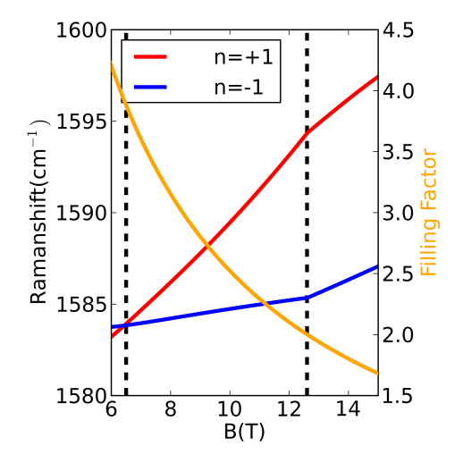

a)
b)
$$Δn=±1$$
B=12.6T
E_{n}
Δn=+1
Δn=-1
n=2
n=1
n=0
n=-1
n=-2
T₀
T₁
S₁

